Slide 1






Bài 22
PHÉP TRỪ (CÓ NHỚ) SỐ CÓ HAI CHỮ SỐ
CHO SỐ CÓ MỘT CHỮ SỐ
Tiết 3: Luyện tập

Slide 2








Mục tiêu
Text
Text
Text

Slide 3


1
Tính nhẩm.
100 – 40
= 60
100 – 70
= 30
100 – 90
= 10

Slide 4

Bình xăng của một ô tô có 42 l xăng. Ô tô đã đi một quãng
đường hết 15 l xăng. Hỏi bình xăng của ô tô còn lại bao nhiêu lít xăng?
2
  Tóm tắt
42 l xăng
15 l xăng
? l xăng
  Bài giải
  Bình xăng của ô tô còn lại số lít xăng là:
  42 – 15 = 27 (l xăng)
  Đáp số: 27 l xăng

Slide 5
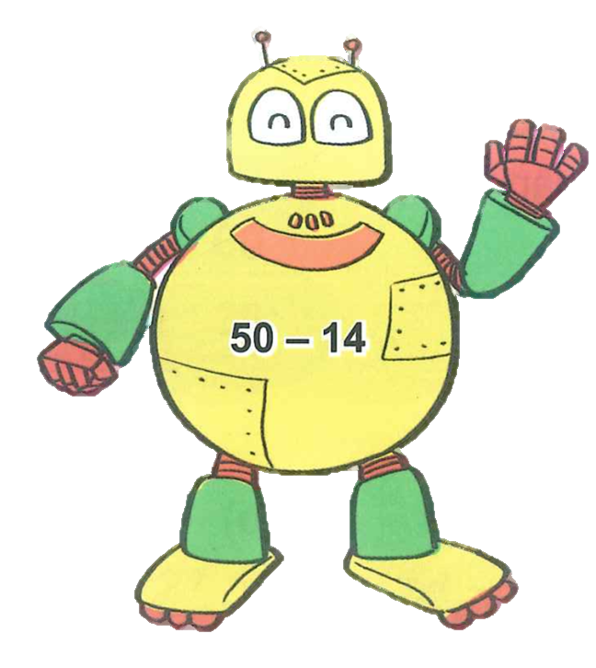
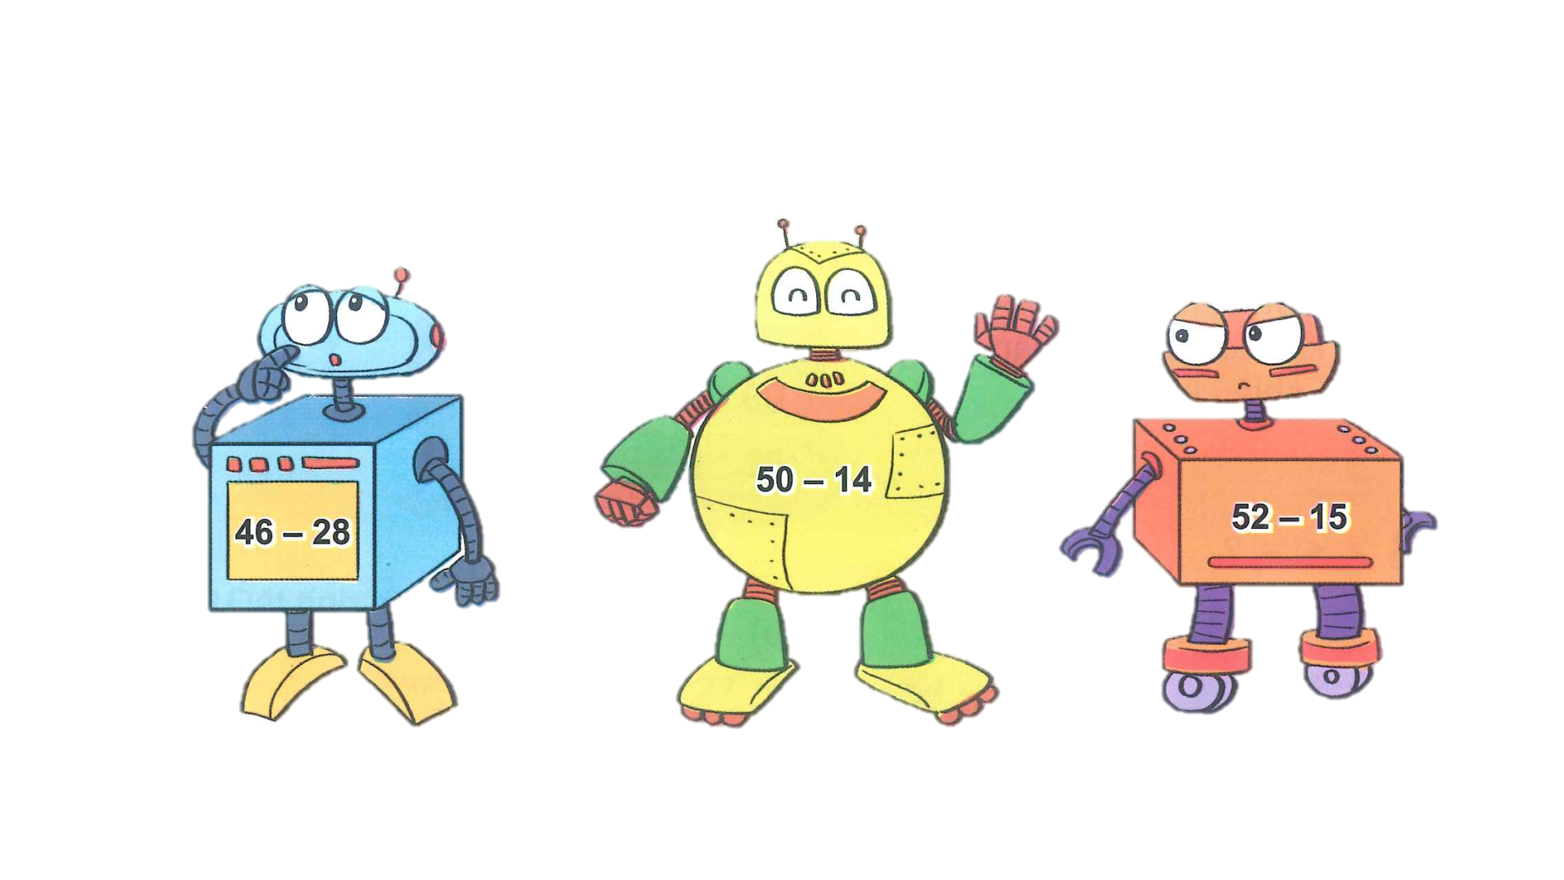
3
  Rô-bốt có thân dạng khối lập phương ghi phép tính có kết quả bằng bao nhiêu?
  Rô-bốt nào ghi phép tính có kết quả lớn nhất?

Slide 6
3
  Rô-bốt mang trên mình phép tính 46 - 28 có thân dạng khối lập phương.
  Bài giải
  Rô-bốt có thân dạng khối lập phương có kết quả là:
  46 - 28 = 18
  Đáp số: 18

Slide 7
  b) Rô-bốt nào ghi phép tính có kết quả lớn nhất?
3
  18
  36
  37
  Rô-bốt có thân dạng khối hộp chữ nhật ghi phép tính có kết quả lớn nhất.

Slide 8
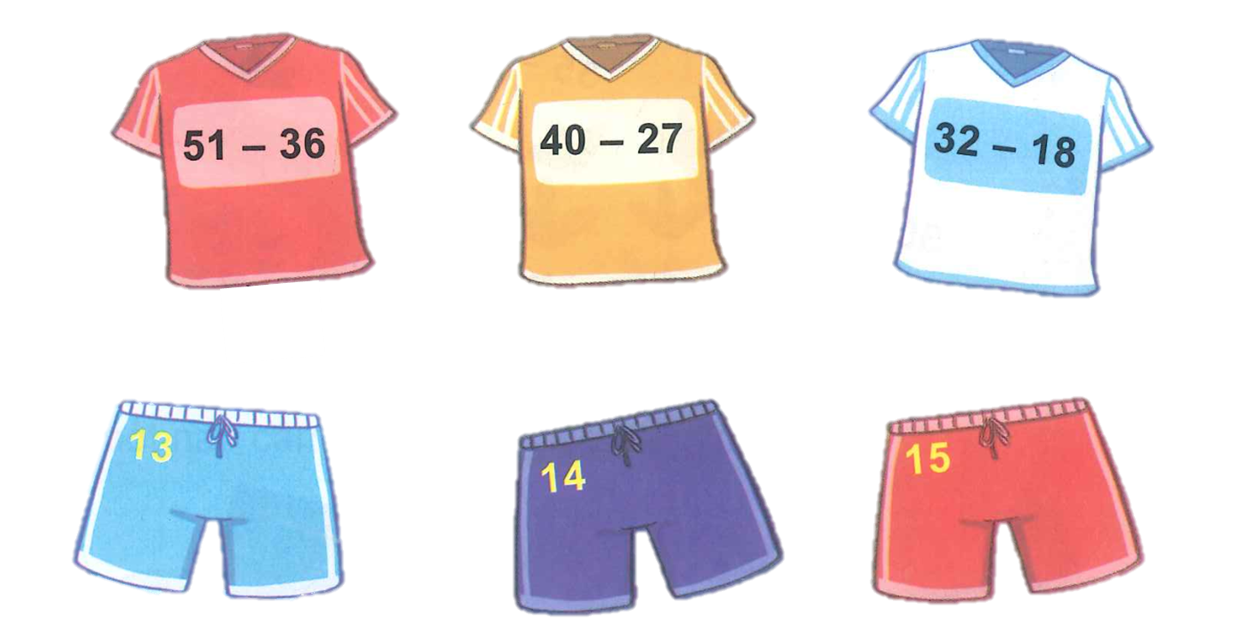
4
Tìm quần phù hợp với áo.

Slide 9
Củng cố - dặn dò
Rèn kĩ năng trừ có nhớ số có hai chữ số cho số có hai chữ số
Xem trước bài sau :
“Luyện tập” trang 92,93”

Slide 10
Tạm biệt và hẹn gặp lại
các con vào những tiết học sau!

